Slide 1

L’harmonisation des Référentiels Régionaux Pédologiques (RRP)
Charlène PERRIER, S. DRUFIN, G. FOURVEL, G. GIROT, A.C. RICHER-DE-FORGES, B. LAROCHE – JES 2016
07 juillet 2016

Slide 2
SOMMAIRE
Introduction – Programme IGCS
Contexte
Objectifs
Étapes et méthodologie
Résultat et état d’avancement
Suites et Perspectives
.02
Charlène PERRIER, S. DRUFIN, G. FOURVEL, G. GIROT, A.C. RICHER-DE-FORGES, B. LAROCHE – JES 2016
07 / 07 / 2016

Slide 3
_01
INTRODUCTION
PROGRAMME IGCS
.03
Charlène PERRIER, S. DRUFIN, G. FOURVEL, G. GIROT, A.C. RICHER-DE-FORGES, B. LAROCHE – JES 2016
07 / 07 / 2016

Slide 4
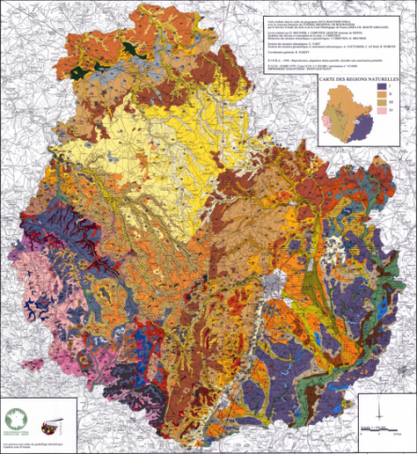
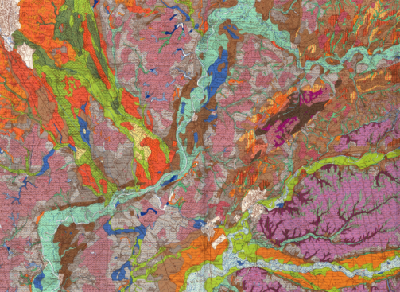
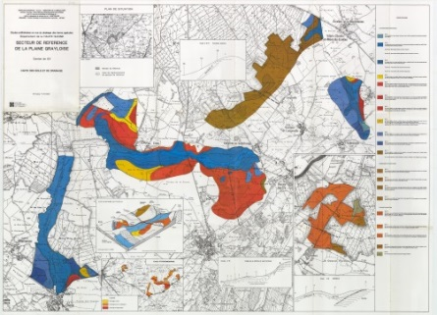
Inventaire, Gestion et Conservation des Sols (IGCS)
D
O
N
E
S
O
L
Référentiel Régional Pédologique
RRP
1/250 000
Aide à la décision au niveau national, régional et départemental
Connaissance Pédologique de la France
CPF
1/100 000 au 1/50 000
Utilisation sur des bassins-versants, délimitations de terroirs
Secteur de Référence
SR
≥ 1/10 000
Utilisation directe au niveau de la parcelle (drainage, agriculture de précision, choix de variétés, ...)
Richer de Forges et al. (2014) : Etude et Gestion des Sols
Laroche et al. (2014) : Etude et Gestion des Sols
.04
07 / 07 / 2016
Notes:
Programme multi-échelle

Slide 5
Inventaire, Gestion et Conservation des Sols (IGCS)
D
O
N
E
S
O
L
Référentiel Régional Pédologique
RRP
1/250 000
Aide à la décision au niveau national, régional et départemental
Connaissance Pédologique de la France
CPF
1/100 000 au 1/50 000
Utilisation sur des bassins-versants, délimitations de terroirs
Secteur de Référence
SR
≥ 1/10 000
Utilisation directe au niveau de la parcelle (drainage, agriculture de précision, choix de variétés, ...)
.05
Charlène PERRIER, S. DRUFIN, G. FOURVEL, G. GIROT, A.C. RICHER-DE-FORGES, B. LAROCHE – JES 2016
07 / 07 / 2016

Slide 6
Inventaire, Gestion et Conservation des Sols (IGCS)
D
O
N
E
S
O
L
Référentiel Régional Pédologique
RRP
1/250 000
Aide à la décision au niveau national, régional et départemental
S’appuie sur un réseau de partenaires
Objectif → Cartographie nationale au 1/250 000ème
Connaissance Pédologique de la France
CPF
1/100 000 au 1/50 000
Utilisation sur des bassins-versants, délimitations de terroirs
Secteur de Référence
SR
≥ 1/10 000
Utilisation directe au niveau de la parcelle (drainage, agriculture de précision, choix de variétés, ...)
.06
Charlène PERRIER, S. DRUFIN, G. FOURVEL, G. GIROT, A.C. RICHER-DE-FORGES, B. LAROCHE – JES 2016
07 / 07 / 2016

Slide 7
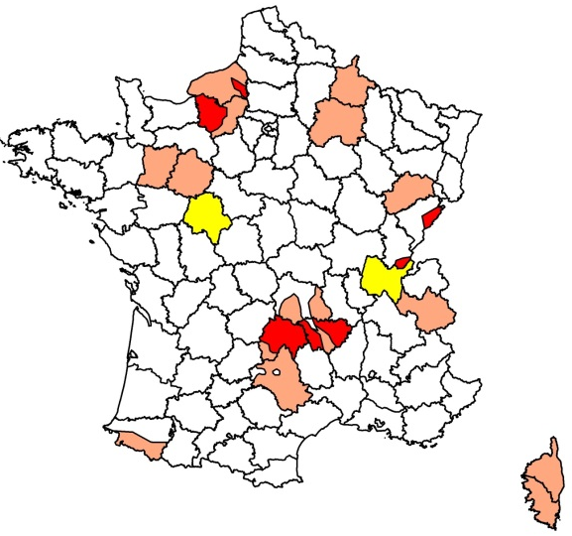
Inventaire, Gestion et Conservation des Sols (IGCS)
D
O
N
E
S
O
L
Référentiel Régional Pédologique
RRP
1/250 000
Aide à la décision au niveau national, régional et départemental
Connaissance Pédologique de la France
CPF
1/100 000 au 1/50 000
Utilisation sur des bassins-versants, délimitations de terroirs
État d’avancement avril 2016
RRP vérifiés et corrigés
Territoires non financés
≥ 1/10 000
Utilisation directe au niveau de la parcelle (drainage, agriculture de précision, choix de variétés, ...)
Secteur de Référence
SR
Travaux en cours
Corrections en cours
.07
Charlène PERRIER, S. DRUFIN, G. FOURVEL, G. GIROT, A.C. RICHER-DE-FORGES, B. LAROCHE – JES 2016
07 / 07 / 2016

Slide 8
_02
CONTEXTE
.08
Charlène PERRIER, S. DRUFIN, G. FOURVEL, G. GIROT, A.C. RICHER-DE-FORGES, B. LAROCHE – JES 2016
07 / 07 / 2016

Slide 9
Contexte
Seule information exhaustive sur la France métropolitaine :
Base de Données Géographique des Sols de France (BDGSF)
1/1 000 000ème
Demandes pour des valorisations inter-régionales
Échelle RRP : 1/250 000
Limites extérieures = limites administratives (départementales ou régionales) issues de sources différentes
Charlène PERRIER, S. DRUFIN, G. FOURVEL, G. GIROT, A.C. RICHER-DE-FORGES, B. LAROCHE – JES 2016
07 / 07 / 2016

Slide 10
Contexte
Sémantique → Système UCS, UTS, strates, format DoneSol
  Lien vers le dictionnaire de données DoneSol : https://dw3.gissol.fr/fichiers/dictionnaire-donesol-igcs.pdf
Graphique → Tracés des UCS selon synthèse et interprétation de données de terrain ou de données anciennes (cartes et profils)
Auteurs multiples, organismes divers
Programme conduit sur 25 ans
Charlène PERRIER, S. DRUFIN, G. FOURVEL, G. GIROT, A.C. RICHER-DE-FORGES, B. LAROCHE – JES 2016
07 / 07 / 2016

Slide 11
Contexte
Sémantique → Système UCS, UTS, strates, format DoneSol
  Lien vers le dictionnaire de données DoneSol : https://dw3.gissol.fr/fichiers/dictionnaire-donesol-igcs.pdf
Graphique → Tracés des UCS selon synthèse et interprétation de données de terrain ou de données anciennes (cartes et profils)
Auteurs multiples, organismes divers
Programme conduit sur 25 ans
Hétérogénéités entre RRP
Charlène PERRIER, S. DRUFIN, G. FOURVEL, G. GIROT, A.C. RICHER-DE-FORGES, B. LAROCHE – JES 2016
07 / 07 / 2016

Slide 12
Contexte
Pour pallier ces variations inter-RRP
  Standardisation nationale des méthodes :
    CCTG
    DoneSol
    Dictionnaire de données + guide de saisie
    Formations
    …
  Règle : pour tout nouveau RRP, l’auteur s’appuie sur les RRP contigus
Charlène PERRIER, S. DRUFIN, G. FOURVEL, G. GIROT, A.C. RICHER-DE-FORGES, B. LAROCHE – JES 2016
07 / 07 / 2016
Notes:
Standardisation pas suffisante

Slide 13
Contexte
Harmonisation nécessaire pour :
    Avoir une cohérence nationale des RRP
    Avoir une continuité au-delà des limites administratives
    Avoir une information plus précise que la BDGSF
    Répondre à des demandes inter-régionales (exemple : nouvelles régions)
Charlène PERRIER, S. DRUFIN, G. FOURVEL, G. GIROT, A.C. RICHER-DE-FORGES, B. LAROCHE – JES 2016
07 / 07 / 2016

Slide 14
_03
OBJECTIFS
.014
Charlène PERRIER, S. DRUFIN, G. FOURVEL, G. GIROT, A.C. RICHER-DE-FORGES, B. LAROCHE – JES 2016
07 / 07 / 2016

Slide 15
Objectifs
Construire une carte au 1/250 000 des sols de France associée à une base de données au format national DoneSol
Être « économe » en terme de construction de la nouvelle base de données France entière
  Harmoniser uniquement les polygones en contact avec les limites des RRP
  Avoir un impact minimum sur données sémantiques originelles
Charlène PERRIER, S. DRUFIN, G. FOURVEL, G. GIROT, A.C. RICHER-DE-FORGES, B. LAROCHE – JES 2016
07 / 07 / 2016

Slide 16
Objectifs
Construire une carte au 1/250 000 des sols de France associée à une base de données au format national DoneSol
Être « économe » en terme de construction de la nouvelle base de données France entière
  Travailler uniquement les polygones en contact avec les limites des RRP
  Avoir un impact minimum sur données sémantiques originelles
Charlène PERRIER, S. DRUFIN, G. FOURVEL, G. GIROT, A.C. RICHER-DE-FORGES, B. LAROCHE – JES 2016
07 / 07 / 2016

Slide 17
Objectifs
Utiliser une méthode générique, applicable en tout point
  groupe de réflexion sur la méthode (atelier Réseau Mixte Technologique Sols & Territoires le 27 mai 2014)
Employer des outils de Cartographie Numérique pour prédire spatialement les types de sols (GBM sous R)
  → Aide au choix pour les auteurs
Charlène PERRIER, S. DRUFIN, G. FOURVEL, G. GIROT, A.C. RICHER-DE-FORGES, B. LAROCHE – JES 2016
07 / 07 / 2016

Slide 18
Objectifs
Utiliser une méthode générique, applicable en tout point
  groupe de réflexion sur la méthode (atelier Réseau Mixte Technologique Sols & Territoires le 27 mai 2014)
Employer des outils de Cartographie Numérique pour prédire spatialement les types de sols (GBM sous R)
  → Aide au choix pour les auteurs
Charlène PERRIER, S. DRUFIN, G. FOURVEL, G. GIROT, A.C. RICHER-DE-FORGES, B. LAROCHE – JES 2016
07 / 07 / 2016

Slide 19
Objectifs
Ajuster ces prédictions pour obtenir un consensus des auteurs des RRP sur le tracé harmonisé
  Fusion d’UCS issues de RRP différents
  Création de nouvelles UCS
Construction graphique et sémantique → Toujours en concertation avec les auteurs des RRP
Charlène PERRIER, S. DRUFIN, G. FOURVEL, G. GIROT, A.C. RICHER-DE-FORGES, B. LAROCHE – JES 2016
07 / 07 / 2016

Slide 20
Objectifs
Ajuster ces prédictions pour obtenir un consensus des auteurs des RRP sur le tracé harmonisé
  Fusion d’UCS issues de RRP différents
  Création de nouvelles UCS
Construction graphique et sémantique → Toujours en concertation avec les auteurs des RRP
Charlène PERRIER, S. DRUFIN, G. FOURVEL, G. GIROT, A.C. RICHER-DE-FORGES, B. LAROCHE – JES 2016
07 / 07 / 2016

Slide 21
_04
ETAPES & METHODOLOGIE
.021
Charlène PERRIER, S. DRUFIN, G. FOURVEL, G. GIROT, A.C. RICHER-DE-FORGES, B. LAROCHE – JES 2016
07 / 07 / 2016

Slide 22
Étapes
Intégration des données sémantiques (table UCS) aux couches graphiques
→ Informations supplémentaires
Préparation des données RRP
Charlène PERRIER, S. DRUFIN, G. FOURVEL, G. GIROT, A.C. RICHER-DE-FORGES, B. LAROCHE – JES 2016
07 / 07 / 2016

Slide 23
Étapes
Préparation des données RRP
Sollicitation des auteurs des RRP pour définir les limites naturelles
Identification des environnements similaires (PRN)
Sélection des polygones des UCS situés aux limites des 2 RRP (hors UCS non sol)
Découpage des zones cibles selon les PRN identifiées comme similaires
Charlène PERRIER, S. DRUFIN, G. FOURVEL, G. GIROT, A.C. RICHER-DE-FORGES, B. LAROCHE – JES 2016
07 / 07 / 2016
Notes:
Sur le point 3 insister sur el fait que els auteurs peuvent être sollicités pour définir les limites naturelles …

Slide 24
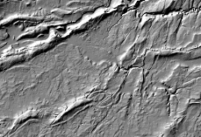
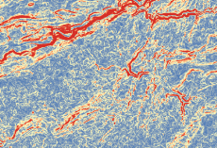
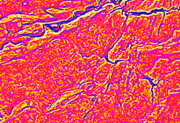
Étapes
Préparation des données RRP
Identification des environnements similaires (PRN)
Sélection des polygones des UCS situés aux limites des 2 RRP (hors UCS non sol)
Même étendue
Même syst. Projection
Même résolution
Préparation des covariables pertinentes pour prédire les sols (MNT, dérivés de MNT, géologie…)
Charlène PERRIER, S. DRUFIN, G. FOURVEL, G. GIROT, A.C. RICHER-DE-FORGES, B. LAROCHE – JES 2016
07 / 07 / 2016

Slide 25
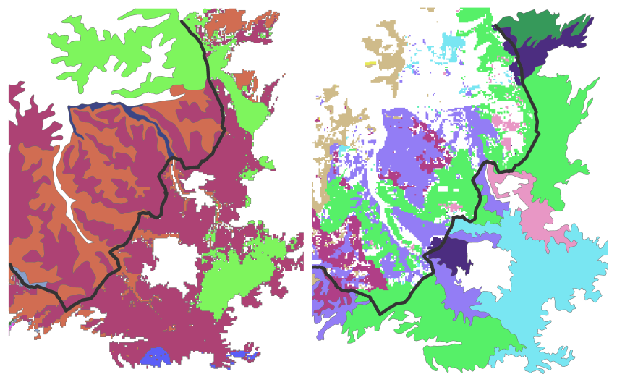
Étapes
Préparation des données RRP
Identification des environnements similaires (PRN)
Sélection des polygones des UCS situés aux limites des 2 RRP (hors UCS non sol)
Cartographie
Numérique
Prédiction de sol
Préparation des covariables pertinentes pour prédire les sols (MNT, dérivés de MNT, géologie…)
Modèle de prédiction (fonction GBM, sous R)
A
A
B
B
A vers B
B vers A
Charlène PERRIER, S. DRUFIN, G. FOURVEL, G. GIROT, A.C. RICHER-DE-FORGES, B. LAROCHE – JES 2016
07 / 07 / 2016

Slide 26

Étapes
Préparation des données RRP
Identification des environnements similaires (PRN)
Sélection des polygones des UCS situés aux limites des 2 RRP (hors UCS non sol)
Préparation des covariables pertinentes pour prédire les sols (MNT, dérivés de MNT, géologie…)
Modèle de prédiction (fonction GBM, sous R)
Soumission des résultats des prédictions aux différents auteurs des RRP pour les aider dans leur choix d’harmonisation des polygones
Charlène PERRIER, S. DRUFIN, G. FOURVEL, G. GIROT, A.C. RICHER-DE-FORGES, B. LAROCHE – JES 2016
07 / 07 / 2016

Slide 27
Étapes
Préparation des données RRP
Identification des environnements similaires (PRN)
Sélection des polygones des UCS situés aux limites des 2 RRP (hors UCS non sol)
Préparation des covariables pertinentes pour prédire les sols (MNT, dérivés de MNT, géologie…)
Modèle de prédiction (fonction GBM, sous R)
Soumission des résultats des prédictions aux différents auteurs des RRP pour les aider dans leur choix d’harmonisation des polygones
Modification graphique et sémantique selon propositions des auteurs
Harmonisation graphique et sémantique
Charlène PERRIER, S. DRUFIN, G. FOURVEL, G. GIROT, A.C. RICHER-DE-FORGES, B. LAROCHE – JES 2016
07 / 07 / 2016

Slide 28
_05
RESULTAT & ETAT D’AVANCEMENT
.028
Charlène PERRIER, S. DRUFIN, G. FOURVEL, G. GIROT, A.C. RICHER-DE-FORGES, B. LAROCHE – JES 2016
07 / 07 / 2016

Slide 29
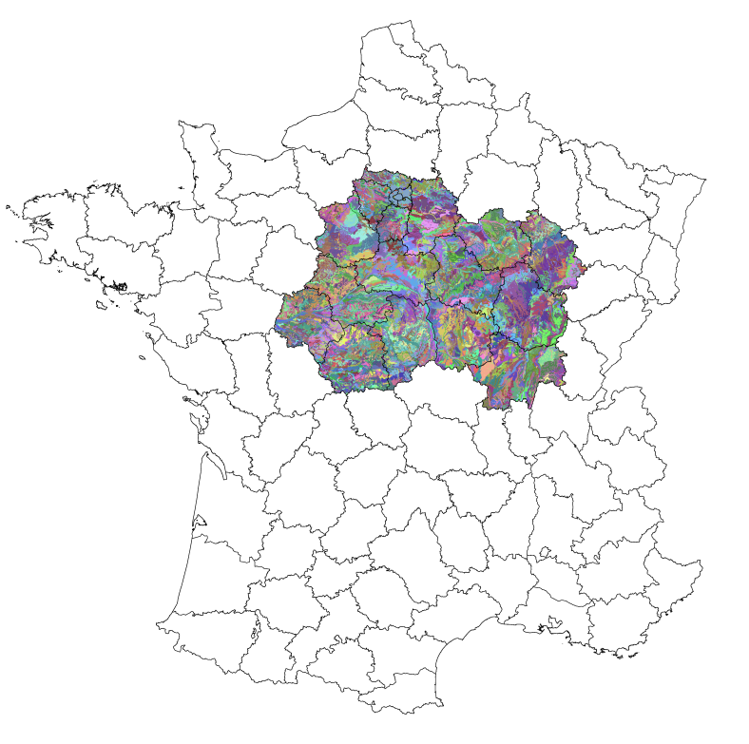
État d’avancement
Au total → 19 700 km de contours à harmoniser
Fin 2015 → 2 900 km sont déjà harmonisés
  Soit 14,7 % des limites
Charlène PERRIER, S. DRUFIN, G. FOURVEL, G. GIROT, A.C. RICHER-DE-FORGES, B. LAROCHE – JES 2016
07 / 07 / 2016

Slide 30
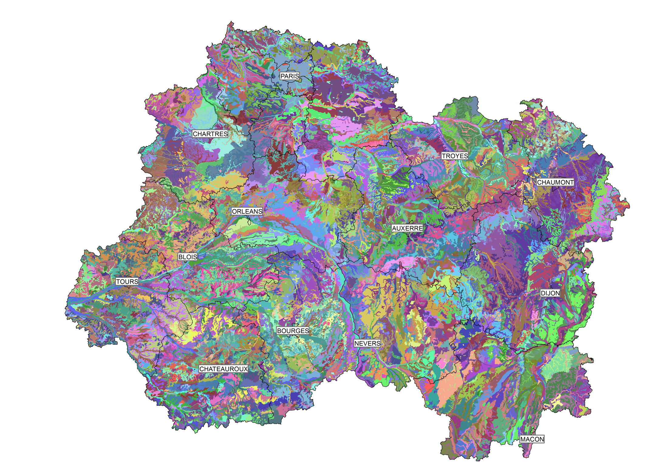
Résultat
Charlène PERRIER, S. DRUFIN, G. FOURVEL, G. GIROT, A.C. RICHER-DE-FORGES, B. LAROCHE – JES 2016
07 / 07 / 2016

Slide 31
_06
SUITES & PERSPECTIVES
.031
Charlène PERRIER, S. DRUFIN, G. FOURVEL, G. GIROT, A.C. RICHER-DE-FORGES, B. LAROCHE – JES 2016
07 / 07 / 2016

Slide 32
Suites & perspectives
Poursuivre l’harmonisation en intégrant de nouveaux RRP
En cours :
  Intégration Loire (42) et Rhône (69), l’Allier (03)
  Intégration de l’Oise (60) et de l’Aisne (02)
    Harmonisation Oise et IDF Modifications graphiques
    Harmonisation Aisne et IDF
    Harmonisation Oise et Aisne
  Construction de la table sémantique au format DoneSol
Prédictions
Charlène PERRIER, S. DRUFIN, G. FOURVEL, G. GIROT, A.C. RICHER-DE-FORGES, B. LAROCHE – JES 2016
07 / 07 / 2016

Slide 33
Suites & perspectives
Intégration des synthèses régionales (anciennes régions) qui sont déjà réalisées ou en cours (Limousin, Rhône-Alpes, Midi-Pyrénées)
Perspectives:
  Nouveau découpage régional et grandes régions → candidats éventuels ?
Charlène PERRIER, S. DRUFIN, G. FOURVEL, G. GIROT, A.C. RICHER-DE-FORGES, B. LAROCHE – JES 2016
07 / 07 / 2016

Slide 34
Merci de votre attention
.034
Charlène PERRIER, S. DRUFIN, G. FOURVEL, G. GIROT, A.C. RICHER-DE-FORGES, B. LAROCHE – JES 2016
07 / 07 / 2016

